Slide 1
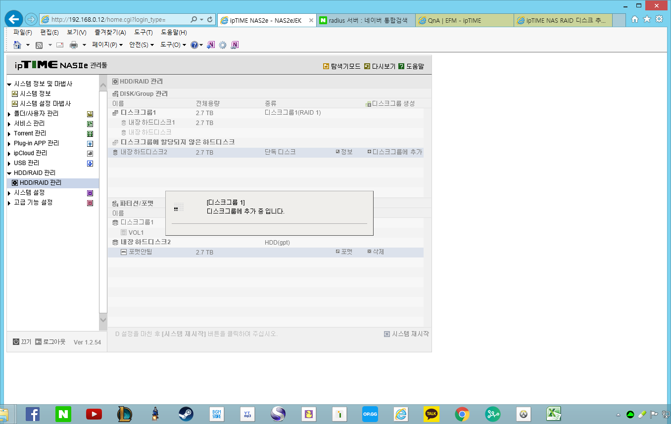
내장 하드디스크 2를 디스크 그룹에 추가중

Slide 2
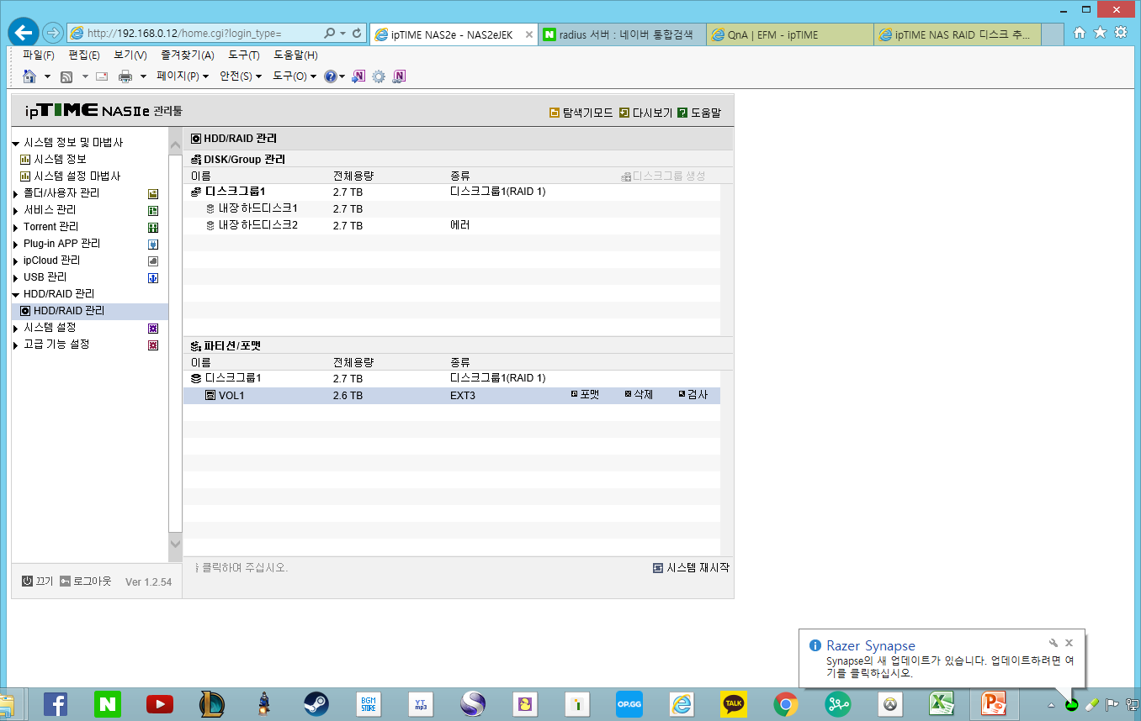
추가중 (0%) 에서 잠시 머물다가 에러 메시지 발생

Slide 3
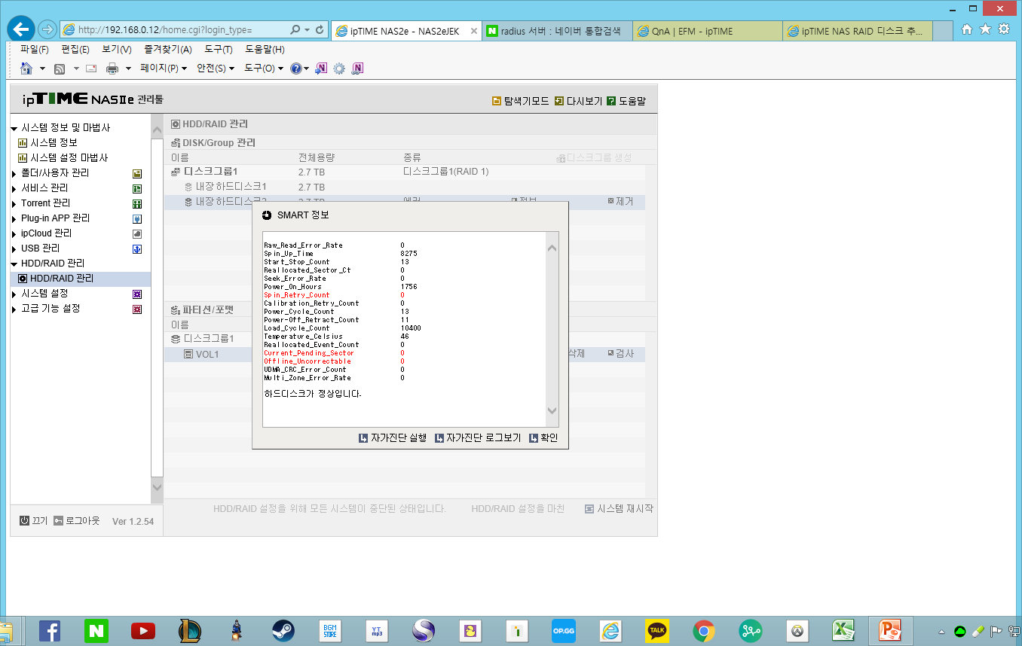
정보 확인을 통해서는 ‘정상’으로 확인됨

Slide 4
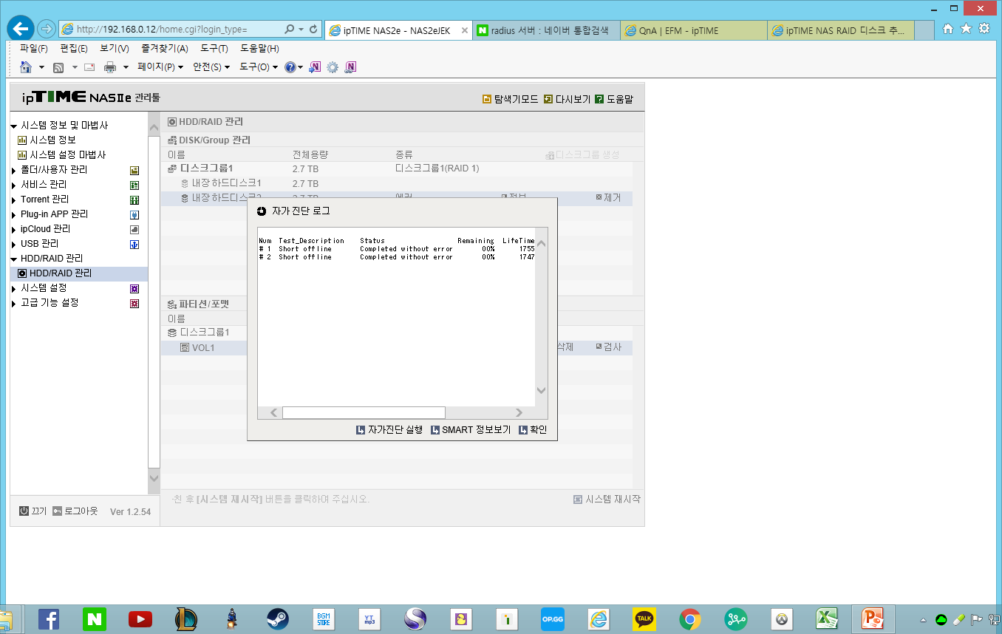
정보 확인을 통해서는 ‘정상’으로 확인됨

Slide 5
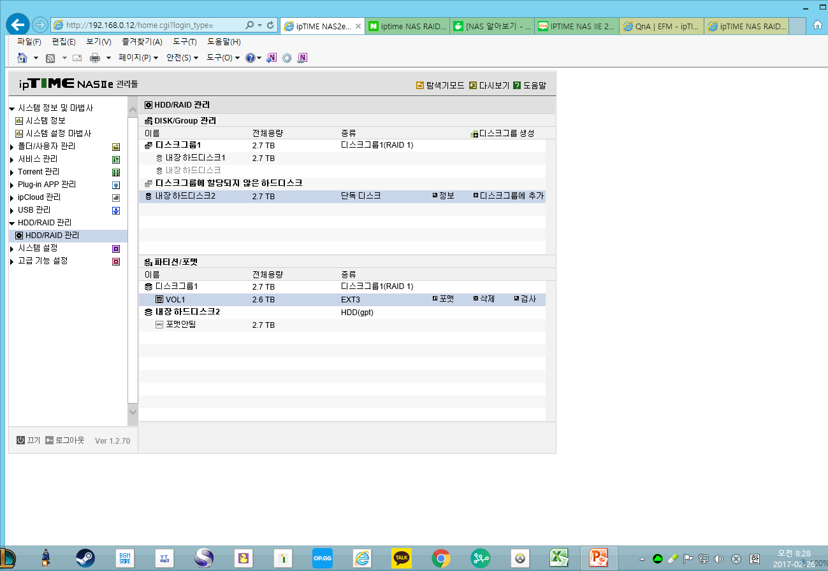
펌웨어 업데이트 하고 앞의 작업 동일하게 수행함( 수차례)
동일한 결과

Slide 6
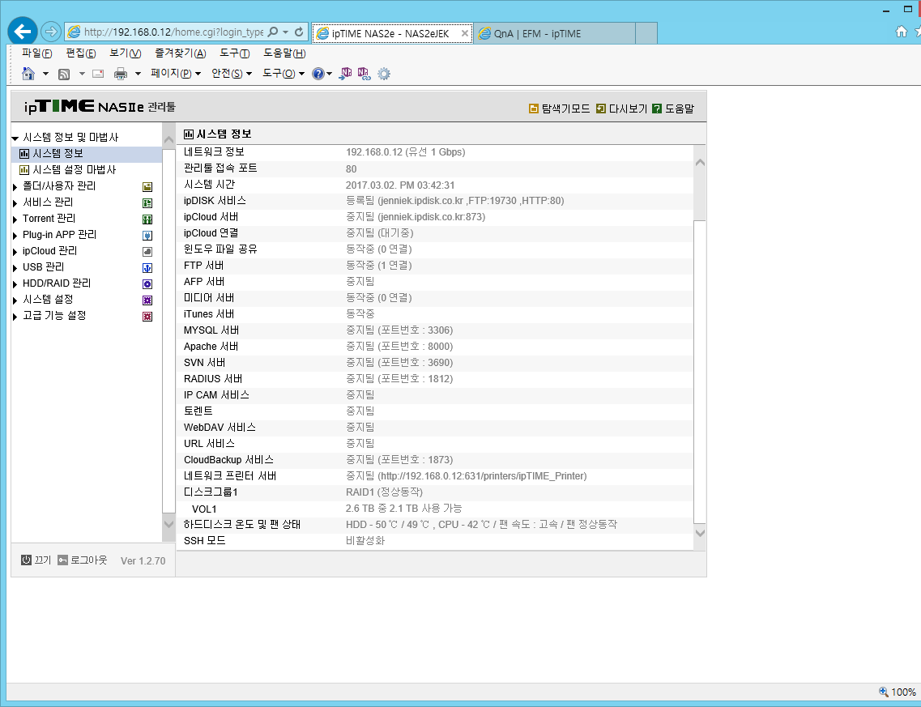
시스템 정보에서 확인하면 정상인 것으로 보임.

Slide 7
NAS IIe RAID 1 구성 디스크그룹에 추가 시 에러
현재 RAID 1 구성을 위해 2번째 하드디스크를 '디스크추가'를 통해 수행중인데, '추가중(0%)' 화면에서 잠시 머물다가 에러가 발생합니다. 수 차례 시도해도 동일한 현상이 반복됩니다.
참고로 최초 구매 시점에 (2016년 4월) 구성시에 RAID 1 으로 구성하였었고, 그렇게 dual로 구성된줄 알았던 디스크가 관리툴을 통해 확인해 보니 두 번째 디스크가 연결이 안되었던 상태로 계속 사용된 것 같습니다.
하드 디스크는 WD blue 3TB * 2 이며 혹시나 해서 펌웨어도 업데이트 후 수행하여도 동일한 현상이 계속 발생합니다. (첨부 마지막 페이지 보면 펌웨어 최신버전임이 확인 가능.()
자가진단 / Smart 정보에서는 모두 정상으로 보이고 이상태에서도 시스템을 재시작하여 시스템 정보를 확인하면 RAID1 으로 정상 구성한 것 처럼 보인다는 것입니다.
지원 요청 드립니다.

